Slide 1



课标要求：举例说明地域文化对人口或城市的影响。

Slide 2
区分两个概念
文化：人类在社会发展过程中所创造的物质财富和精神财富的总和。
地域文化：在一定地域长时间形成的特定文化现象。
一个国家、一个地区、一个民族都会形成具有地域特色和民族特色的文化传统。这些文化传统能够对人口的发展持续的产生作用。

Slide 3
一、文化背景与人口（外国文化与人口）
材料一：爱尔兰妇女有晚婚的习俗。早在1926年，爱尔兰妇女的平均婚龄便高达29.1岁，超过了当代提倡晚婚的其他所有国家。根据1951年的人口普查，50岁女性从未结过婚的占同龄女性的26%，在爱尔兰，由于女性晚婚而少生的孩子，在数量上超过因避孕而少生的孩子。
1.结合教材活动“晚婚的爱尔兰妇女”，分析下列问题。
(1)爱尔兰的婚俗对其人口的发展有何影响？
提示：爱尔兰妇女有晚婚的习俗，由于妇女的平均初婚年龄较高，生的孩子数量较少，人口呈低自然增长状态。

Slide 4
一、文化背景与人口（外国文化与人口）
1.结合教材活动“晚婚的爱尔兰妇女”，分析下列问题。
(2)婚俗对人口发展的影响还表现在离婚率方面，据此分析爱尔兰人口增长慢的原因。
提示：爱尔兰等西方国家人们思想较为开放，婚姻关系不稳定，离婚率较高，再婚现象较多，这些现象都降低了出生率，导致人口发展缓慢。
材料二：近年来菲律宾人口快速增长，自然增长率为2.36%，亚洲第一。约85%以上的菲律宾居民信仰天主教，他们视避孕为不道德的行为，反对节育和堕胎。2014年菲律宾人口超过1亿，成为世界第12个超过1亿人口的国家（中、印度、美、印尼、巴西、巴基斯坦、俄、孟、尼日利亚、日、墨、菲）

Slide 5
2.结合材料二，分析下列问题
(1)天主教文化对菲律宾人口的自然增长有何影响？
提示：受天主教影响，育龄妇女不避孕、不堕胎，必然导致菲律宾人口的高出生率，高自然增长率。
(2)为什么宗教文化一般都不反对人口增殖？
提示：人口的增殖有利于宗教势力的扩大。
思考
信仰天主教的地区其人口出生率一定高吗？
不一定。宗教作为一种文化现象，仅仅是影响人口发展的一个因素。拉丁美洲是世界上出生率最高的地区之一，并不全是受天主教的影响，更多的是受经济发展水平、文化教育、婚俗等多方面因素的影响。同样，欧洲虽然信仰天主教、基督教，但却是世界上人口出生率最低的地区，也可以说明人口出生率主要还是受经济发展水平等因素的影响。

Slide 6
填表
结合材料，填写下表。
影响 文化差异 |  | 现 象 |  | 出生率
 |  | 发展中国家 | 发达国家 | 发展中国家 | 发达国家
婚 俗 | 初婚年龄大小
 | 婚姻稳定程度
宗 教
早婚，生育时间延长
晚育，甚至不婚不育
提高
出生率
降低
出生率
不稳定，离婚率高
降低
出生率
提高
出生率
稳定
为扩大势力，一般不反对人口增长
提高出生率

Slide 7
二、中国文化与人口
婚姻观
在人口相对不足的古代农业社会，早婚早育有利于劳动力的增殖；
在当代，人口压力十分沉重，适当晚婚有利于降低生育率

Slide 8
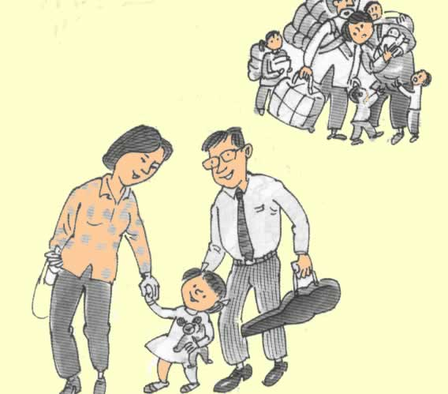
生育观
中国传统农业社会: “多子多福”
“不孝有三,无后为大”
改革开放以后: “只生一个好” “男女都一样”

Slide 9
职业观
中国传统农业社会: “学而优则仕”
“仕、农、工、商”
改革开放以后: “全民皆商”
影响人口迁移

Slide 10
居住观
中国传统农业社会: “安土重迁”
“父母在，不远游”
改革开放以后: “四海为家”
影响婚姻的范围、人口的身体素质、文化素质、人口迁移

Slide 11
变化 人口文化 | 逐渐革除的陋习 | 发扬光大 的文化 | 积极意义
婚姻观
生育观
职业观
居住观
早婚早育
推迟生育年龄，缩短生育时间，降低出生率，减轻人口压力
晚婚晚育
多子多福多育多子重男轻女
只生一个好男女都一样少生、优生
降低人口出生率减轻人口压力
积累社会财富
重仕轻民重农轻工、轻商
工业化、城镇化步伐加快，工商业迅速发展
加快国民经济发展提高人民生活水平
安土重迁父母在、不远游
社会文化交流频繁人口流动规模空前婚姻地域范围扩大
人类联系日益密切，促进经济发展，提高人口身体文化素质

Slide 12
探究
婚姻地域范围的扩大，为什么能够提高人口身体素质和文化素质？
生物学研究表明，婚姻范围小，夫妻双方有可能有着比较近的血缘关系，共同的基因缺陷使得子女患“家族病”的可能性大大增加。而婚姻范围的扩大可以相互弥补彼此的基因缺陷，有利于身体素质的提高。
任何地域都会形成自己的地域文化，不同地域文化之间的人口通婚，能够促进彼此之间的文化交流、融合，从而提高人口素质。

Slide 13

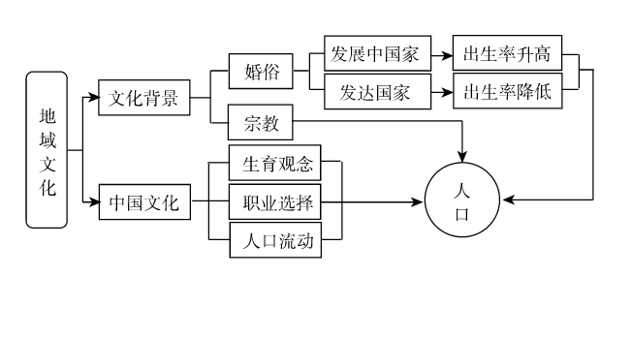
总结归纳

Slide 14
【课堂练习】
1．有关地域文化与人口的说法，正确的是( )
A．地域文化是指一个地区的民族文化
B．地域文化对一个地区的人口发展起决定作用
C．地域文化能够对一个地区和国家人口的发展持续地产生作用
D．不同地区和国家的地域文化虽然有差异，但对人口发展的作用往往相同
2．婚俗对人口发展的影响，正确的是( )
A．初婚年龄大，人口的出生率低
B．初婚年龄小，人口的出生率低
C．婚姻关系不稳定，则人口的出生率高
D．离婚率高，则人口的出生率高
【规范解答】1C 2A 3A
3.工商业者在传统中国遭受贬斥的原因是( )
A.被认为不能增加社会财富 B.是被统治阶层
C.四海为家，居无定所 D.不能使劳动力增殖

Slide 15
第六次人口普查数据显示，中国内地的流动人口已达2.6亿，十年间增长80%，平均每6个人中就有1个是流动人口。有数据表明，中国流动人口平均年龄不到30岁，“80后”年轻人正逐渐成为流动人口的绝对主力。据此回答4-5题。
4.材料反映出我国人口发展的新变化是( )
①从早婚早育到晚婚晚育 ②从多育多子到只生一个
③从“学而优则仕”到“全民皆商”④从安土重迁到“四海为家”
A.①② B.②③ C.③④ D.②④
5.促使文化新时尚形成的根本原因是( )
A.庞大的人口压力 B.社会生产力的发展
C.改革开放的国家政策 D.工商业者成为光荣的劳动者
【规范解答】4C 5B

Slide 16
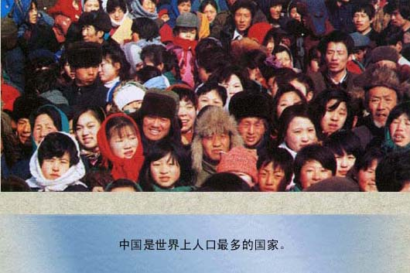
Thank you!

